Slide 1


КОНЦЕПЦИЯ
Новый партийный проект
«ЦЕНТР
ДЕТСКОГО РАЗВИТИЯ»

Slide 2
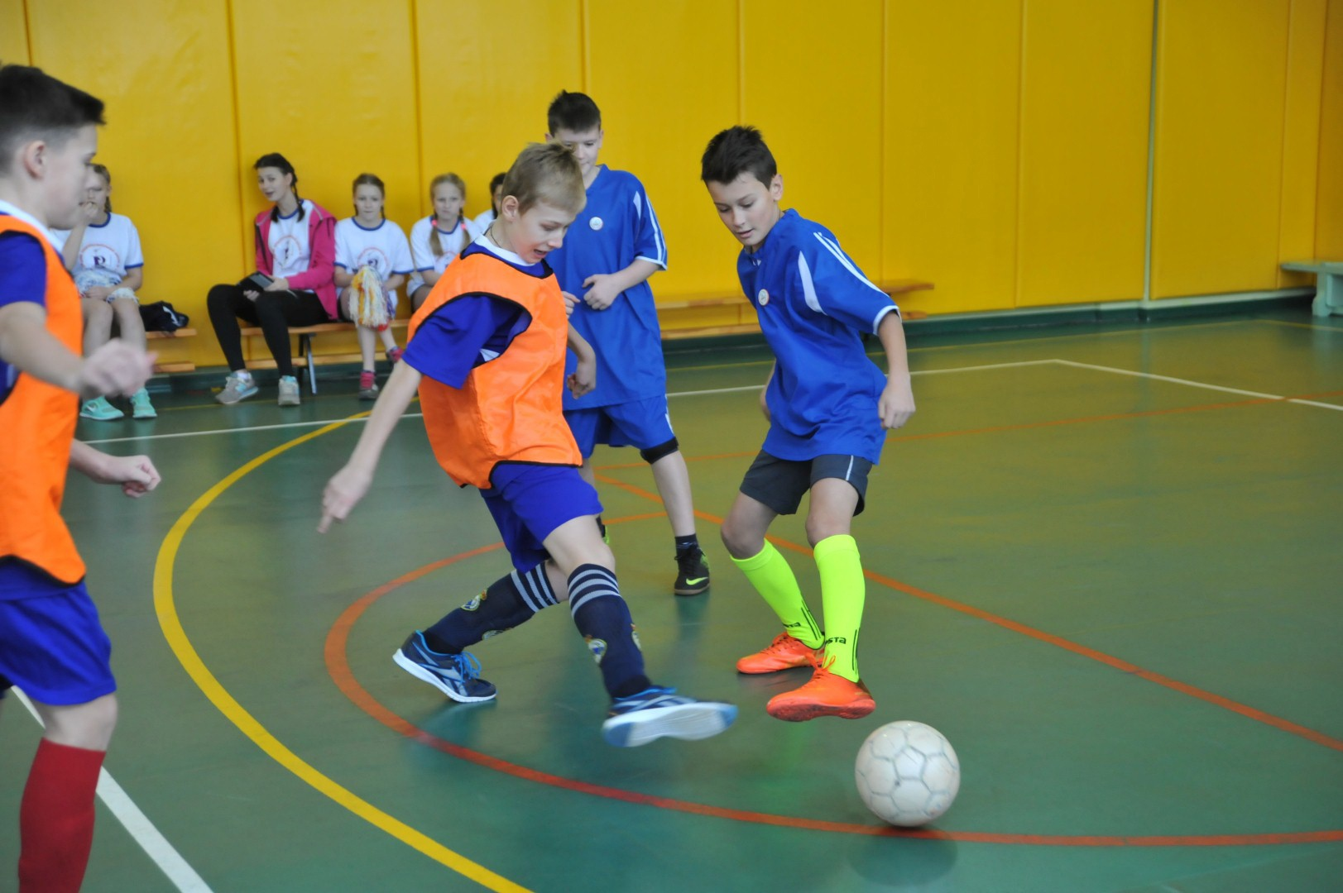
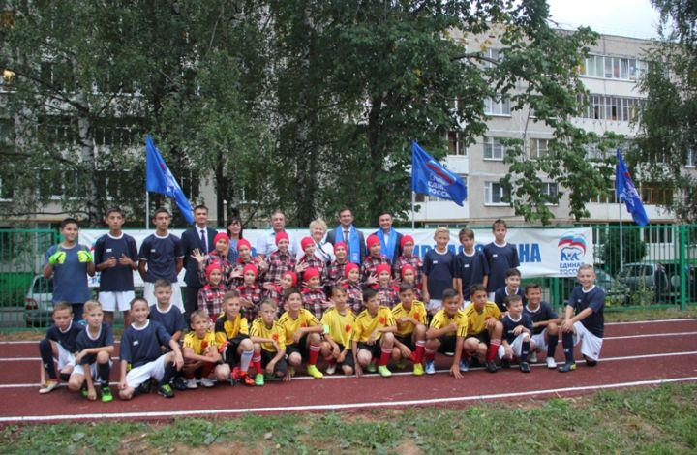

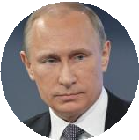

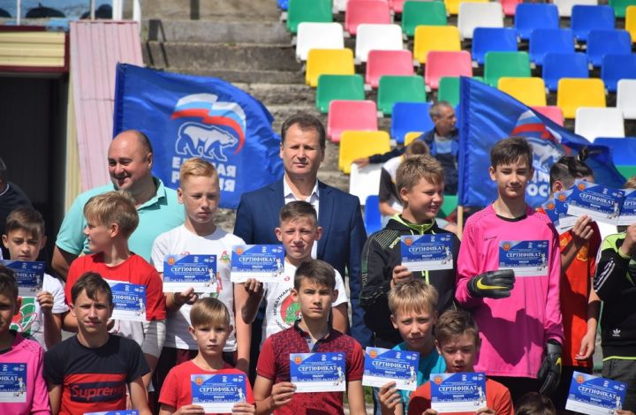
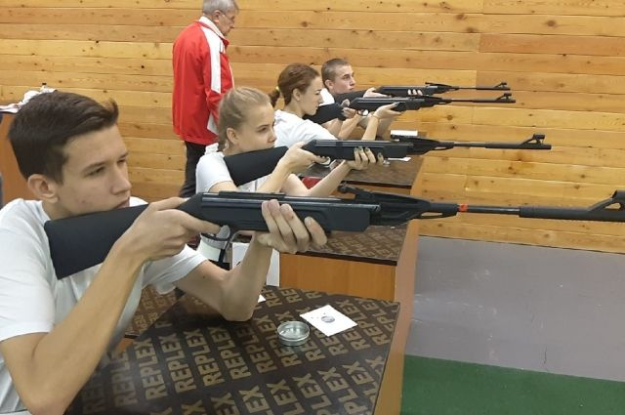

«Центр детского развития»
«В целях осуществления прорывного развития Российской Федерации, увеличения численности населения страны, повышения уровня жизни граждан, создания комфортных условий для их проживания, а также раскрытия таланта каждого человека постановляю установить следующие целевые показатели, характеризующие достижение национальных целей к 2030 году:
создание условий для воспитания гармонично развитой и социально ответственной личности на основе духовно- нравственных ценностей народов Российской Федерации,
исторических и национально-культурных традиций.»
Указ Президента Российской Федерации «О национальных целях развития Российской Федерации на период до 2030 года»
Во исполнение указа Президента Партией «ЕДИНАЯ РОССИЯ» 31.05.2021 проведен форум «Большой семейный совет», под председательством Председателя Партии Д.А. Медведева, по результатам которого, Секретарь Генерального совета Партии
А.А. Турчак, в целях повышения уровня жизни граждан, создания комфортных условий для их проживания, поручил проработать вопрос о предоставлении неиспользуемых помещений муниципальной собственности социально ответственному бизнесу для организации совместно с Партией детских центров развития.

Slide 3


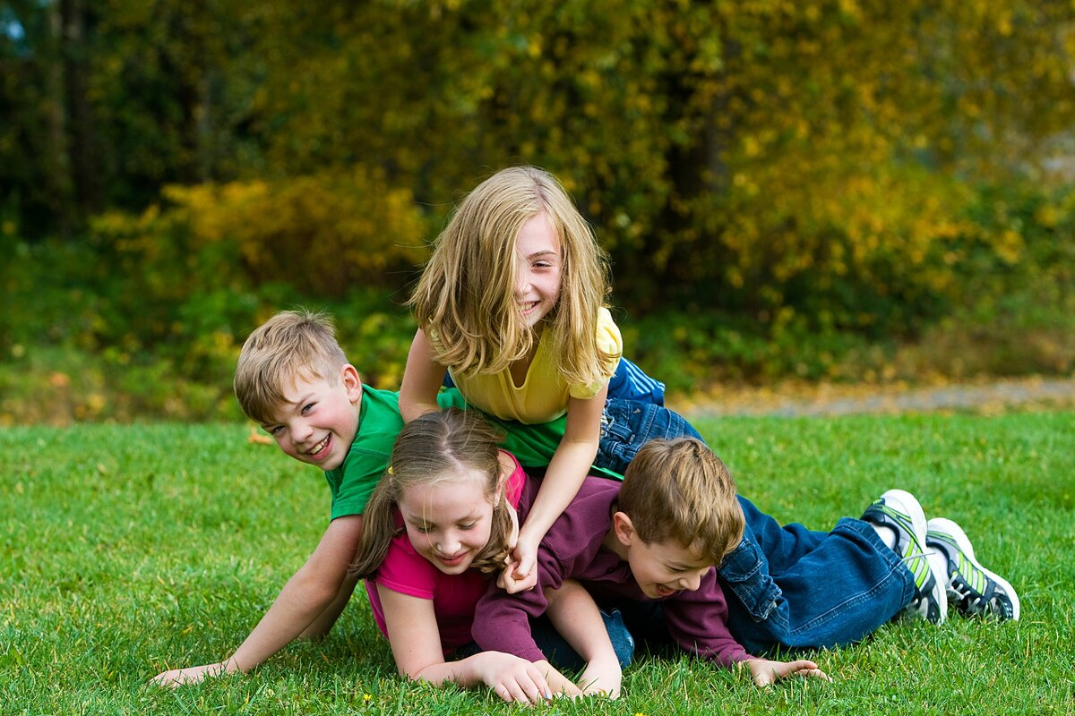
ДЕТИ – ВАЖНЕЙШИЙ ПРИОРИТЕТ ГОСУДАРСТЕВННО ПОЛИИТИКИ РОССИИ
«Центр детского развития»
Для воспитания гражданина с активной жизненной позицией необходимо:
воспитывать в детях нравственность, патриотизм, любовь к родине и истории, уважение к старшим
прививать культуру, формировать основы здорового образа жизни
повышать вовлеченность молодежи в занятия физической культурой и спортом
обеспечивать доступность востребованных в будущем навыков (программирование, информатика, математика, иностранных языков и т.д.)

Slide 4


ПРОБЛЕМЫ
«Центр детского развития»
НЕДОСТАТОЧНЫЙ ОБЩЕСТВЕННЫЙ КОНТРОЛЬ ЗА ДЕЯТЕЛЬНОСТЬЮ МОЛОДЕЖНЫХ ЦЕНТРОВ
ПРОБЛЕМА ВЫСОКОЙ СТОИМОСТИ ЗАНЯТИЙ В ЦЕНТРАХ ДЛЯ ДЕТЕЙ ИЗ МАЛООБЕСПЕЧЕННЫХ СЕМЕЙДОСТУПНОСТИ
НЕПРОЗРАЧНОСТЬ СИСТЕМЫ ВЫДЕЛЕНИЯ ПОМЕЩЕНИЙ ДЛЯ ОРГАНИЗАЦИЙ ДОСУГОВЫХ ЦЕНТРОВ ДЛЯ ДЕТЕЙ И МОЛОЖЕЖИ
ВЫСОКАЯ СТОИМОСТЬ ПЕРВОНОЧАЛЬНЫХ ВЛОЖЕНИЙ И ПРЕДПРИНИМАТЕЛЬСКИЕ РИСКИ ДЛЯ ОРГАНИЗАЦИИ МОЛОДЕЖНЫХ ЦЕНТРОВ СОБСТВЕННЫМИ СИЛАМИ ПРЕДПРИНИМАТЕЛЕЙ
ДЕФИЦИТ ИНФРАСТРУКТУРЫ ДЛЯ ДЕТСКОГО СПОРТА, ДОСУГА И РАЗВИТИЯ В ШАГОВОЙ ДОСТУПНОСТИ
ОСОБЕННО В ЛЕТНИЙ ПЕРИОД

Slide 5






СОЦИАЛЬНОЕ ЗНАЧЕНИЕ ПРОЕКТА
«Центр детского развития»
Обеспечение мест для малоимущих и социально незащищенных семей, которые смогут заниматься бесплатно (25-50% от общего числа мест)
Минимальные затраты со стороны Партии и муниципалитетов
Снижение финансовых издержек для организации-участников. Формирование у организации-участника, за счет бренда Проекта, своей собственной репутации, для привлечения новых воспитанников
Формирование на базе Центров дворовых сообществ молодежи
Максимальное значение платы за занятия, привязанное к средней зарплате в регионе (например, 5-10 тыс. рублей в месяц) увеличит доступность Центров для разных категорий населения
Электоральное значение. Укрепление образа Партии, как структуры с «осязаемым» функционалом

Slide 6






НАПРАВЛЕНИЕ ДЕЯТЕЛЬНОСТЬ
ДЕТСКИХ КЛУБОВ
«Центр детского развития»
ПОМЕЩЕНИЕ ДЛЯ РАЗМЕЩЕНИЯ КЛУБА ДОЛЖНО СОСТАВЛЯТЬ В СРЕДНЕМ 45-300 КВ. МЕТРОВ
Возможная тематика секций и кружков:
военно-патриотическое воспитание (экскурсии в военные музеи, посещение памятных мест, встречи с героями –
участниками войн и боевых действий
курс оказания первой помощи
духовное развитие (лекции, поездки
в монастыри и по объектам духовного наследия)
изучение истории и литературы, мировых религий, этикета
популярные направления доп. образования (информатика, изучение иностранных языков, скорочтение, развитие внимания и памяти)
художественная студия, студия хореографии
робототехника
правовая грамотность в интернете
киберспорт
спортивные секции

Slide 7



«Центр детского развития»
Поддержка Партия «ЕДИНАЯ РОССИЯ» на федеральном и региональном уровне организаций готовых принять участие в проекте
Формирование рабочих групп в формате социальных акселераторов из представителей Партии, региональных и муниципальных властей, для осуществления поддержки проекта на местах
Формирование адресной базы муниципального имущества которое муниципалитет готов предоставить для целей проекта. Формирования перечня социально активных предпринимателей готовых присоединиться к проекту
В рамках акселерации осуществлять координирование, способствовать рациональному распределению объектов досуговой инфраструктуры по востребованным направлениям, консультации в получении грантов и иной поддержки
МЕХАНИЗМ РЕАЛИЗАЦИИ
Дальнейшее сопровождение проекта. Закрепление ответственных депутатов, для оказания поддержки организациям – участницам проекта на муниципальном и региональном уровне

Slide 8
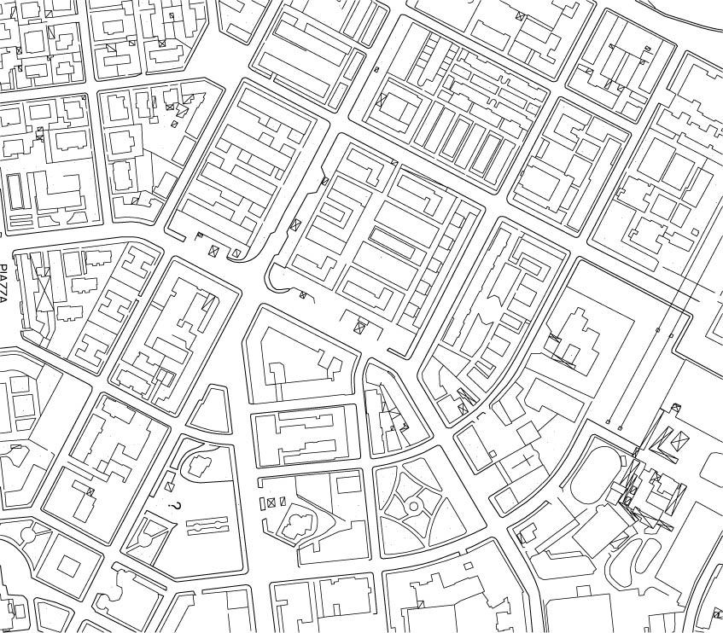


ЦЕЛЬ ПРОЕКТА – ЦЕНТР ДЕТСКОГО РАЗВИТИЯ
«В КАЖДОМ ДВОРЕ»
«Центр детского развития»
Создание благоприятных условий для воспитания гармонично развитой и социально ответственной личности
Оказание помощи социально ответственным предпринимателям и НКО, а также контроль проекта со стороны Партии
Обеспечении территориально и финансово доступной инфраструктуры центров досугов и для детей и подростков

